Slide 1
الجمهورية التونسية وزارة الشؤون المحلية والبيئة ولاية سليانة بلدية بوعرادة
البرنامج السنوي للإستثمار البلدي التشاركي
لسنة 2018
التشخيص المالي لبلدية بوعرادة

Slide 2
يعتمد هذا التشخيص على التحليل الرجعي للموارد و النفقات للفترة الممتدة من سنة 2012 إلى سنة 2016 ومن خلالها سنتعرف على الاعتمادات التي يمكن رصدها للبرنامج الاستثماري السنوي لسنة 2018 و يحتوى هذا التشخيص على النقاط التالية : 1- جدول إجمالي يحوصل الموارد والنفقات لسنوات 2012 إلى سنة 2016 2- هيكلة نفقات العنوان الأول 3- هيكلة نفقات العنوان الأول 4- معدل موارد العنوان الأول للخمس سنوات 2012/ 2016 5- معدل نفقات العنوان الأول للخمس سنوات 2012/ 2016 6- المؤشرات المالية من سنة 2012 إلى سنة 2016 7 – جدول تفصيل ديون البلدية 8- حوصلة حول مشروع ميزانية سنة 2018 و الموارد المخصصة للبرنامج السنوي للاستثمار التشاركي لسنة 2018
تــقــديـــم

Slide 3
جدول إجمالي حول الموارد و النفقات لسنوات 2012 / 2016
 | السنة 2012 |  | السنة 2013 |  | السنة 2014 |  | السنة 2015 |  | السنة 2016
 | تقديرات | انجازات | تقديرات | انجازات | تقديرات | انجازات | تقديرات | انجازات | تقديرات | انجازات
العنوان الأول: موارد العنوان الأول | 590000000 | 794023239 | 787500000 | 76485984 | 670790000 | 662672116 | 710243275 | 807243453 | 752607000 | 721000125
ا الجزء الأول: المداخيل الجبائية الإعتيادبة | 264200000 | 249994363 | 221000000 | 216811917 | 223200000 | 198803922 | 247500000 | 266135736 | 289107000 | 236714365
الصنف الأول : المعاليم على العقارات و الأنشطة | 75200000 | 75338332 | 77500000 | 86258969 | 78500000 | 76956580 | 78500000 | 129421684 | 88500000 | 129690816
1ـ المعاليم الموظفة على العقارات | 29700000 | 20162748 | 27000000 | 14981833 | 28000000 | 15769123 | 28000000 | 23487018 | 28000000 | 27345293
2ـ المعاليم الموظفة على الأنشطة | 45500000 | 55175584 | 50500000 | 71277136 | 50500000 | 61187457 | 50500000 | 105934666 | 60500000 | 102345524
الصنف الثاني: مداخيل إشغال الملك العمومي البلدي و إستلزام المرافق العمومية فيه | 146800000 | 141756899 | 105300000 | 53588750 | 105300000 | 55585750 | 115300000 | 67984750 | 121300000 | 1973500
الصنف الثالث: معاليم الموجبات و الرخص الإدارية و معاليم مقابل إسداد خدمات | 42200000 | 32899132 | 38200000 | 76964198 | 39400000 | 66261592 | 53700000 | 68729302 | 79307000 | 105050049
الجزء الثاني: المداخيل غير الجبائية الإعتيادية | 325800000 | 544028876 | 566500000 | 547974067 | 447700000 | 463868194 | 462743275 | 541107717 | 463500000 | 484285760
الصنف الخامس: مداخل أملاك البلدية الإعتيادية | 95200000 | 37446366 | 94000000 | 44818745 | 95200000 | 51707017 | 100000000 | 52429248 | 104000000 | 59771901
الصنف السادس: المداخل المالية الإعتياية | 230600000 | 506582510 | 472500000 | 503155322 | 352500000 | 412161177 | 362743275 | 488678469 | 359500000 | 424513859
المناب من المال المشترك | 230000000 | 271993000 | 272000000 | 302735000 | 302000000 | 358501000 | 336047036 | 411618000 | 358500000 | 417085000
العنوان الثاني: موارد العنوان الثاني | 385492911 | 385492911 | 346294288 | 346294288 | 435436743 | 359126820 | 946932136 | 946932136 | 838777215 | 838777215
الجزء الثالث : الموارد الخاصة للبلدية | 247092911 | 247092911 | 294009444 | 294009444 | 404146442 | 327836519 | 918794709 | 918794709 | 652639788 | 652639788
الجزء الخامس: الموارد المتأتية من الإعتمادات المحالة | 138400000 | 138400000 | 52284844 | 52284844 | 31290301 | 31290301 | 28137427 | 28137427 | 186137427 | 186137427
العنوان الأول : نفقات العنوان الأول | 772399685 | 639254230 | 643019054 | 512109311 | 656723403 | 487482593 | 683505125 | 576857824 | 738459829 | 707352954
الجزء الأول : نفقات التصرف | 750470960 | 617325505 | 623895616 | 492985873 | 640288308 | 471047498 | 669999367 | 563352066 | 727366107 | 307089819
الجزء الثاني: فوائد الدين | 21928725 | 21928725 | 19123438 | 19123438 | 16435095 | 16435095 | 13505758 | 13505758 | 11093722 | 11093722
العنوان الثاني: نفاقات العنوان الثاني | 426491772 | 256467810 | 420775234 | 143309413 | 449613340 | 61767287 | 973670286 | 722515530 | 852424386 | 104330250
الجزء الثالث: نفقات التنمية | 235793101 | 124860838 | 329009444 | 84534014 | 376392412 | 11383786 | 909259985 | 683354692 | 630014085 | 66031742
الجزء الرابع: تسديد أصل الدين | 52298671 | 45491816 | 39480946 | 37780946 | 41930627 | 40230627 | 36272874 | 32160838 | 36272874 | 36272874
الجزء الخامس: النفقات المسندة من الإعتمادات المحالة | 138400000 | 86115156 | 52284844 | 20994453 | 31290301 | 10152874 | 28137427 | 7000000 | 186137427 | 2025634

Slide 4
هيكلة موارد العنوان الأول 2012 / 2016
الموارد | سنة 2012 | سنة 2013 | سنة 2014 | سنة 2015 | سنة 2016
الموارد الجبائية | 249,994,363 | 216,811,917 | 198,803,922 | 266,135,736 | 236,714,365
الموارد غير الجبائية | 37,446,366 | 44,818,745 | 51,707,017 | 52,429,248 | 61,109,254
مساهمات الدولة | 506,582,510 | 503,155,322 | 412,161,177 | 488,678,469 | 423,176,506
الجملــــــــــــة | 794,023,239 | 764,785,984 | 662,721,116 | 807,243,453 | 721,000,125

Slide 6
هيكلة نفقات العنوان الأول 2012 / 2016
النفقات | سنة 2012 | سنة 2013 | سنة 2014 | سنة 2015 | سنة 2016
التأجير | 342,749,009 | 323,449,626 | 309,130,213 | 332,337,493 | 383,482,053
وسائل المصالح | 274,576,496 | 165,248,747 | 157,524,381 | 204,889,790 | 179,331,367
التدخل العمومي | ــــــ | 4,287,500 | 4,392,904 | 26,084,784 | 27,273,307
فوائد القروض | 21,928,725 | 19,123,438 | 16,435,095 | 13,505,758 | 11,093,722
الجملة | 639,254,230 | 512,109,311 | 487,482,593 | 576,857,824 | 601,180,449

Slide 8
هيكلة موارد العنوان الأول (معدل الخمس سنوات من 2012 / 2016 )
بحساب الدينار
بيان الموارد | المبلغ
الصنف الأول : المعاليم على العقارات و الأنشطة | 89,852,078
الصنف 02:مداخيل إشغال الملك العمومي البلدي و استزام المرافق العمومية فيه | 67,187,229
الصنف 03: معاليم الموجبات و الرخص الإدارية ومعاليم مقابل إسداء خدمات | 61,266,874
الصنف 05: مداخيل أملاك البلدية الإعتيادية | 44,650,075
الصنف 06: المداخيل المالية الإعتيادية | 466,942,329
الجملـــــة | 729,898,585

Slide 10
هيكلة نفقات العنوان الأول (معدل الخمس سنوات 2012 / 2016 )
بحساب الدينار
بيان النفقات | المـبلـــغ
القسم الأول: التأجير العمومي | 316,236,515
القسم 02: وسائل المصالح | 200,559,853
القسم 03: التدخل العمومي | 4,435,085
القسم الخامس: فوائد الدين | 17,748,254
الجــمــلة | 538,979,707

Slide 12
المؤشرات المالية من سنة 2012 إلى سنة 2016
الموارد ( عنوان الأول ):
المؤشرات | 2012 | 2013 | 2014 | 2015 | 2016 | ملاحظات
عنوان 1 ـ نسبة الموارد الذاتية من الموارد( مؤشر الإستقلالية ) | 287440729 النسبة ( 36.20% | 261630662 (النسبة 34.20 %) | 250510939 ( النسبة 37.80% ) | 318564984 ( النسبة 39.46 % ) | 297823619 ( النسبة 41,30%) | النسبة الوطنية 65 %
تحويلات الدولة ( مؤشر مساهمة الدولة في موارد العنوان 1 ) | 506582510 ( النسبة : 63.80 %) | 503155322 ( النسبة 65.80 %) | 412161177 ( النسبة : 62.20 %) | 48867469 ( النسبة : 60.54 %) | 424,134,167 ( النسبة : 59,70 %) | النسبة الوطنية 35 %
المعاليم على العقارات ) المبنية والأراضي الغير مبنية ) | 20162748 ( النسبة : 2.53 %) | 15769123 ( النسبة : 2.06 %) | 15769123 ( النسبة : 2.37 %) | 23487018 ( النسبة : 2.90 %) | 27345293 ( النسبة : .3,79%) | النسبة الوطنية 7,6 %
المداخيل الجبائية الاعتيادية | 249994363 النسبة .31.48 %) | 216811917 النسبة : 28.34 %) | 198803922 ( النسبة : 30% ) | 266135736 النسبة : 34.96 % | 236714365 ( النسبة : 32,83%) | -
نسبة تحقيق الميزانية ( موارد ) | 134.58 % | 97.12 % | 98.77 % | 133.66 % | 95,86 % | النسبة الوطنية 101 %
معدل مساهمة السكان الواحد بعنوان المعاليم العقارية / النسبة عدد السكان : 13162 ( إحصاء : 2014 ) | 1530 مي | 1192 مي | 1192 مي | 1785 مي | 2083 مي | -
نسبة الإدخار الصافي المخصص للتنمية / موارد ع 1 المحققة | 13.76% | 28.09% | 20.36% | 24.55% | %14,72 | النسبة الوطنية 19 %

Slide 13
المؤشرات المالية من سنة 2012 إلى سنة 2016
النفـقــات:
(عنوان أول )
المــؤشــر | 2012 | 2013 | 2014 | 2015 | 2016 | ملاحظات
نفقات العنوان الأول | 639254230 النسبة 80,5 % | 512.109.311 النسبة 66,9 % | 487482593 النسبة 73,5 % | 576857824 النسبة 71,4 % | 614827620 النسبة 85,27 % | النسبة الوطنية 79 %
نسبة التأجر من نفقات ع 1 ( حجم التأجير من جملة نفقات العنوان 1 ) | 342749009 النسبة : 53.61 % | 322344966 النسبة : 63.16 % | 309130213 النسبة 63.41 % | 332377492 النسبة 57.61 % | 383482053 النسبة 54,21% | النسبة الوطنية 61 %
نسبة التأجير من موارد ع 1 | النسبة : 43.16 % | النسبة :42.29 % | النسبة: 46.64 % | النسبة :41.17 % | النسبة :53 % | النسبة الوطنية 47,8 %
نسبة التأجير من الموارد الذاتية | 119,4% | 123,2 % | 123,3 % | 104,3 % | 128,7 % | النسبة الوطنية 73,3 %
مؤشر التداين : (جملة الدين من موارد ع 1) حجم الديون مقارنة بموارد عنوان 1 | 76.060.541 (9.5 %) | 62.811.317 (8.21 %) | 61515.722 (9.28 %) | 48.516.596 (6.01 %) | 50.216.596 (6.9 %) | النسبة الوطنية 17,5 %

Slide 14
جدول تفصيل ديون البلدية المجدولة
المؤسسة | 2012 |  | 2013 |  | 2014 |  | 2015 |  | 2016
 | مجدول | غير مجدول | مجدول | غير مجدول | مجدول | غير مجدول | مجدول | غير مجدول | مجدول | غير مجدول
صندوق القروض | 1,700,000 | ـــــ | 1,700,000 | ـــــ | 1,700,000 | ـــــ | 1,700,000 | ـــــ | 1,700,000 | ـــــ
شركة توزيع المياه | 2,300,000 | ـــــ | 2,206,937 | ـــــ | 1,150,000 | ـــــ | 1,150,000 | ـــــ | 1,150,000 | ـــــ
الشركة التونسية للكهرباء و الغاز | 2,000,000 | ـــــ | 2,000,000 | ـــــ | 2,000,000 | ـــــ | ـــــ | ـــــ | ـــــ | ـــــ
المركز الوطني للاعلامية | 2,640,000 | ـــــ | ـــــ | ـــــ | ـــــ | ـــــ | ـــــ | ـــــ | ـــــ | ـــــ

Slide 15
تفسير نتائج التحليل المالي - الموارد
ما يلاحظ هو أن المداخيل البلدية الذاتية المحققة فعلا خلال سنوات التحليل المالي تعتبر ضئيلة بالمقارنة بتحويلات الدولة ( المناب من المال المشترك ) التى تفوق نسبتها في موارد الميزانية 60 % , وبالتالي فإن البلدية مطالبة بتحسين وتطوير مواردها الذاتية لضمان استقلاليتها وقدرتها على تسيير شؤونها خاصة في مجال التصرف
تمثل نسبة المعاليم على العقارات ضئيلة جدا مقارنة من جملة مداخيل العنوان الأول حيث لا تتعدى نسبة 3 % علما وان جملة التثقيلات تقدر ب 477,871,219 لحد 31 ديسمبر 2016 ( الديون المتخلدة بذمة المواطنين ) وهو ما يعني عدم انخراط المواطن في القيام بالواجب الجبائي تجاه البلدية وبالتالي التأثير على تحقيق الموارد الذاتية وتوفير التمويل الذاتي لتمويل المشاريع الأستثمارية , هذا بالإضافة لوجود ديون بعنوان الكراءات بلغت لحد 31 ديسمبر 2016 418,827,290 و ديون بعنوان استلزام المرافق العمومية بلغت 279,620,666 ( المصدر : الحساب المالي لسنة 2016 )

Slide 16
تفسير نتائج التحليل المالي - النفقات
على مستوى النفقات والى حدود سنة 2016 بلغت نفقات التأجير العمومي مقارنة بنفقات العنوان الأول نسبة 54 % وهو مؤشر مرشح للإرتفاع في السنوات القادمة بسبب تطور حجم الأجور وهو ما سيكون له تأثير على الإدخار الإداري وبالتالي توفير التمويل الذاتي للمشاريع الإستثمارية البلدية ,
على مستوى التداين تعتبر نسبة معقولة جدا ولا تؤثر على التوازنات المالية للبلدية ، وهي نسبة أقل بالكثير من النسبة الوطنية وهنا دعوة للبلدية للمحافظة على هذا المؤشر ,

Slide 17
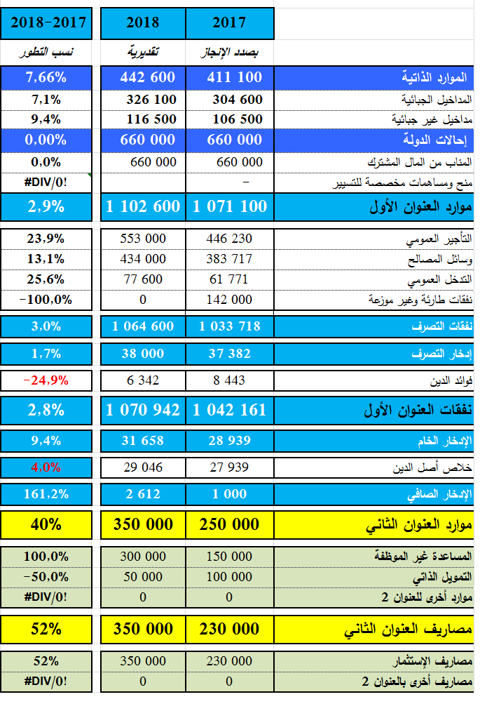
تقديم لميزانية سنة 2018

Slide 18
المبالغ المخصصة لتمويل البرنامج الإستثماري 2018
المساعدة غير الموظفة : اعتبارا لإستجابة البلدية للشروط المطلوبة للحصول على المساعدة غير الموظفة وحصولها على عدد 100/84 فيما يتعلق بتقييم أدائها لسنة 2017 فقد تم تمكينها من مساعدة غير موظفة مضاعفة تقدر ب 300 أد بعد أن كانت سنة 2017 في حدود 150 أد ,
التمويل الذاتي للبلدية : 50 أد
القروض المسندة من صندوق القروض ومساعدة الجماعات المحلية : 100 أد
جملة الإعتمادات المخصصة للبرنامج الإستثماري لسنة 2018 : 450 أد

